Slide 1
Suomen presidentit

Slide 2
(Kaarlo Juho) K. J. Ståhlberg
1919 – 25
Suomen ensimmäinen presidentti
Voitti vaaleissa vastaehdokkaan Mannerheimin 143-50
Vasemmisto ja keskusta eivät halunneet ”lahtarikomentaja”, valkoisen armeijan entistä ylipäällikköä koko Suomen presidentiksi
Presidenttikauden pituudeksi tuli 6 v
Ståhlbergin eheyttämispolitiikka
Torpparivapautuslaki
Lex Kallio
Antoivat torppareille ja muulle maan tilattomalle väestölle mahdollisuuden lunastaa itselleen maata

Slide 3
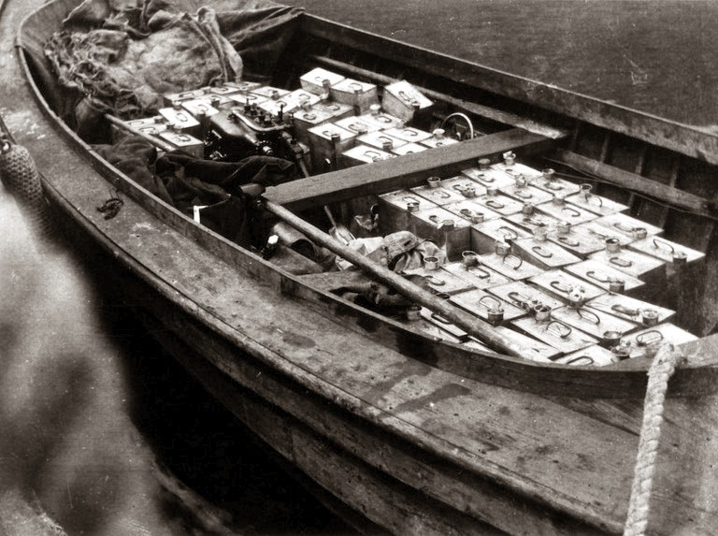
K. J. Ståhlberg
Yleinen oppivelvollisuus 1921
Mahdollisuus koulunkäyntiin vanhempien yhteiskunnallisesta asemasta tai varallisuudesta riippumatta
Uskonnonvapaus 1923
Perustuslaki 1919: sananvapaus, painovapaus ja yhdistymisvapaus
Kieltolaki 1919-32
Mitä tarkoitti?
Mitä aiheutti?

Slide 4

K. J. Ståhlberg
Heimosodat
Mitä tarkoitetaan heimosodilla?
Mitä tarkoitetaan Suur-Suomella?
1918-22 joukko vapaaehtoisia osallistui Venäjän sisällissotaan irrottaakseen suomensukuiset kansat Suomeen
Itä-Karjala ja Kuolan niemimaa
Suomalaiset miehittivät Repolan ja Porajärven
Bolsevikkien voitto Venäjän sisällissodassa lopetti hankkeen
Ajatusta jäi vaalimaan Akateeminen Karjala-seura

Slide 5
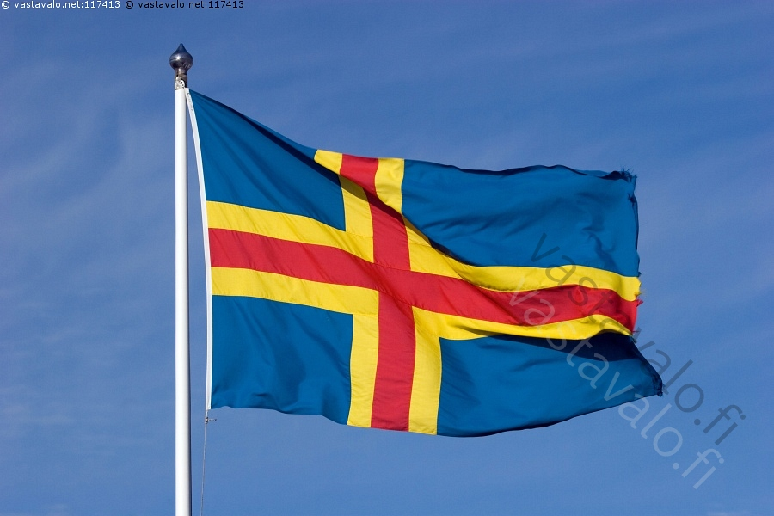
k. j. ståhlberg
Ahvenanmaankysymys
Mistä oli kysymys?
Miten kiista ratkesi?
Kuuluuko Ahvenanmaa Suomelle vai Ruotsille?
Ruotsinkieliset ahvenanmaalaiset halusivat, että se liitetään Ruotsiin
Kansainliitto: Ahvenanmaa kuuluu Suomelle osana Saaristomerta
Ahvenanmaalle laaja autonomia
Omat maakuntapäivät
Ahvenanmaasta demilitarisoitu vyöhyke

Slide 6
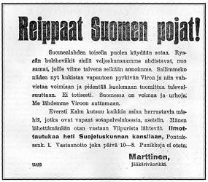
Suomi ja viro
Viron vapaussota, mikä, milloin?
Viro julistautui itsenäiseksi 24. 2. 1918
Saksa miehitti sen heti
Veti joukkonsa pois, kun Saksa hävisi I ms
1918 lopussa bolsevikkien puna-armeija lähestyi Tallinnaa
Viro pyysi apua Pohjoismailta, mutta nämä kieltäytyivät
Vetosivat puolueettomuuteen
Suomi teki poikkeuksen
Suomi lähetti vapaaehtoisia, aseita, rahaa ja myötätuntoa
Viro ja Neuvosto-Venäjä solmivat rauhansopimuksen Tartossa 1920

Slide 7
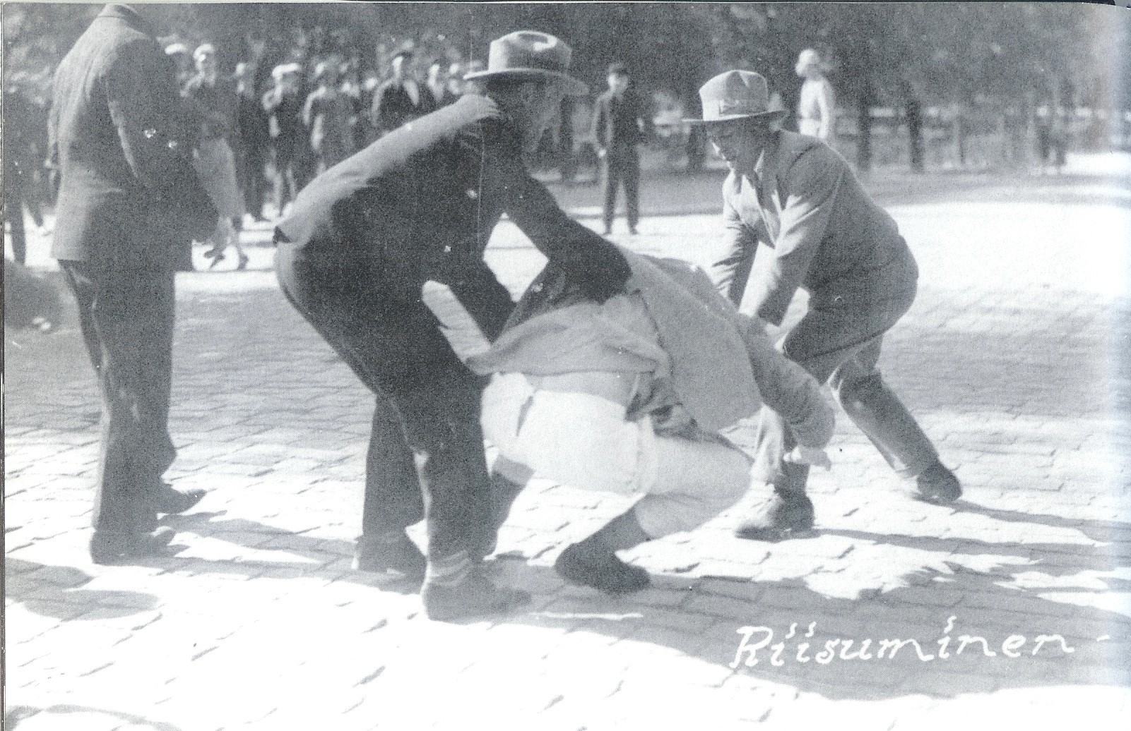
Lauri kr. relander
1925-31
”Reissu-Lasse”
Teki presidenttinä viisi ulkomaanvierailua
Suuri lamakausi
1929 Yhdysvaltain pörssiromahduksesta alkanut maailman laajuinen talouslama
Euroopassakin miljoonia työttömiä
Lapuanliike 1929-32
Talonpoikaismarssi 1930
Kommunistilait

Slide 8
P. E. (Pehr Ewind) Svinhufvud
1931-7
Sortokausien aikana usein venäläisten hampaissa
Passiivisen (perustuslaillisen) vastarinnan kannattaja
Karkotettuna Siperiaan 1914-7
1917 Helmikuun vk:n jälkeen Suomeen
Itsenäisyyssenaatin puheenjohtaja (pääministeri)
Oli hakemassa Suomen itsenäisyyttä Leniniltä
Valtionhoitajana 1918
”Ukko-Pekka”

Slide 9
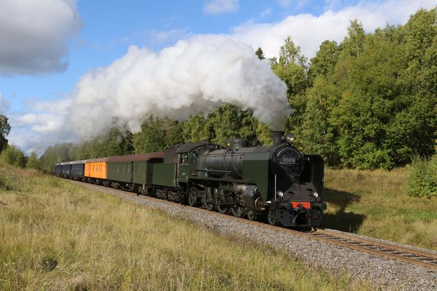
p. e. Svinhufvud
Kukisti Mäntsälän kapinan radiopuheella
Laman jälkeen Suomi alkaa teollistua
höyryveturi ”Ukko-Pekka”

Slide 10
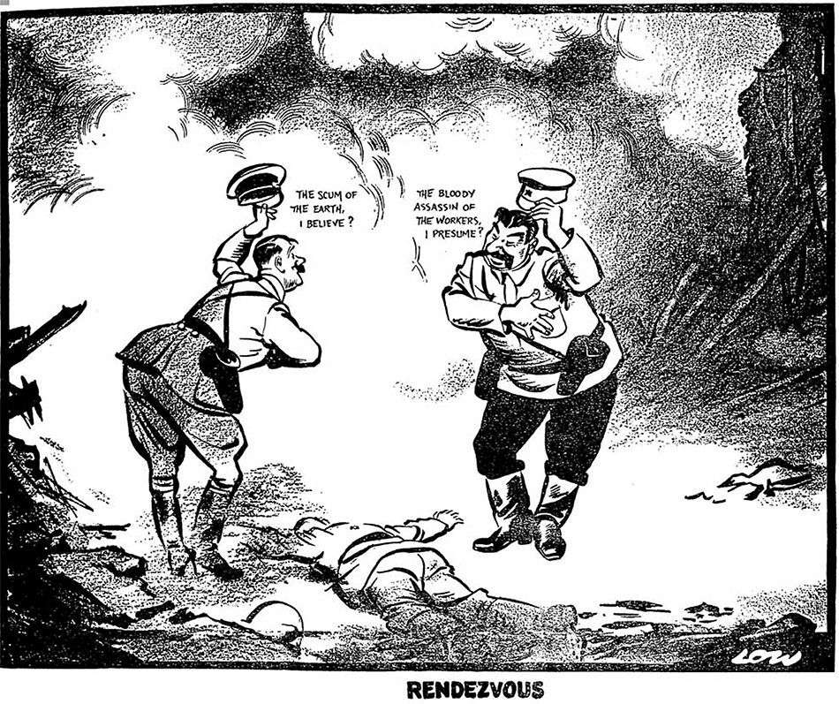
Kyösti Kallio
1937-40
1939 Molotov-Ribbentropp –sopimus
Natsi-Saksan ja Neuvostoliiton hyökkäämättömyyssopimus
Miksi hämmästytti?
Miksi se solmittiin? s 38
Saksa ei halunnut kahden rintaman sotaa?
Nl sai lisää aikaa varustautua sotaan Saksaa vastaan

Slide 11
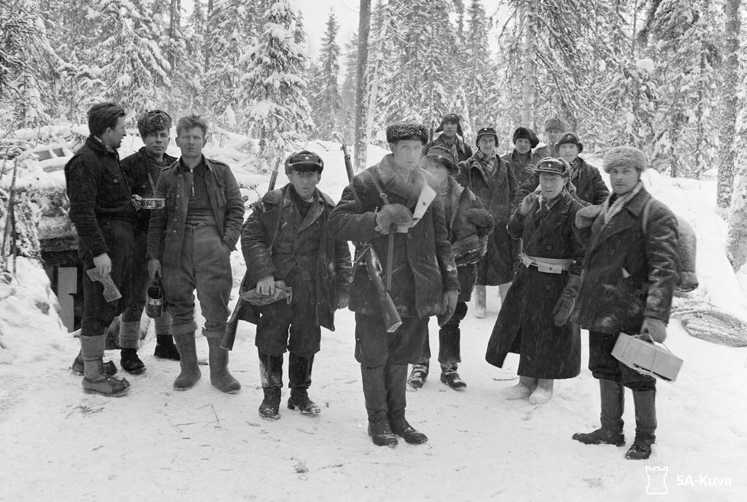
Kyösti Kallio
Salainen lisäpöytäkirja
Itä-Euroopan jako etupiireihin
Suomi ja Baltian maat Neuvostoliiton etupiiriä
Nl vaatii sotilastukikohtia Suomelta ja Baltian mailta
Baltian maat suostuvat
Nl miehittää Baltian maat
Suomi ei suostu
Talvisota syttyy 30. 11. 1939

Slide 12
Kyösti Kallio
Talvisota päättyy 13. 3.
Moskovan rauha
”Kuivukoon käteni, joka kirjoittaa tämän raskaan rauhan”
Kallio sai toispuolisen halvaantumiskohtauksen
Eroaa ja kuolee Helsingin rautatieasemalla

